Slide 1
Texturas
CLASIFICIÓN Y ELABORACIÓN.

Slide 2
TEXTURAS.

Slide 4
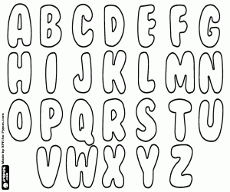
1
ESCRIBE UNA PALABRA QUE TE GUSTE O NOMBRE CON LETRAS GRUESAS DE ESTE TIPO. Mínimo 5 letras.
LUEGO ELIGE PARA CADA UNA UN TIPO DE TEXTURA QUE IMITE LA PIEL DE UN ANIMAL.
Puedes conservar los típicos colores o poner colores libres.

Slide 5
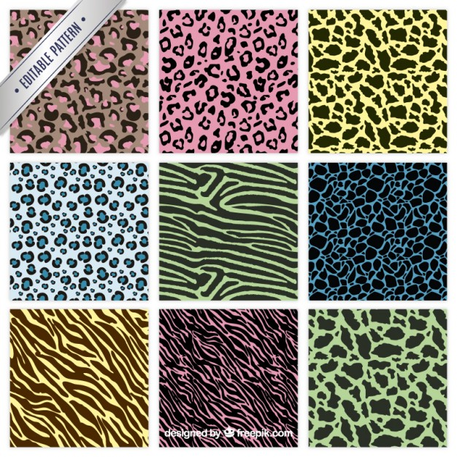
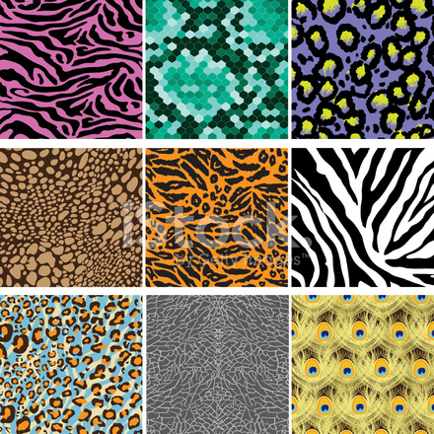
AQUÍ TE DEJO UNOS EJEMPLOS PARA QUE TE FIJES.

Slide 6
2 CREA CON LO QUE TENGAS POR CASA UN DIBUJO UTILIZANDO LA TÉCNICA DE LA ESTAMPACIÓN. Mediante la estampación se crean diferentes texturas, tanto visuales como táctiles. Te dejo ejemplo de objetos con los que se pueden hacer diferentes estampaciones. No se añade ningún dibujo, línea etc. con la mano.Todo estampando.

Slide 7
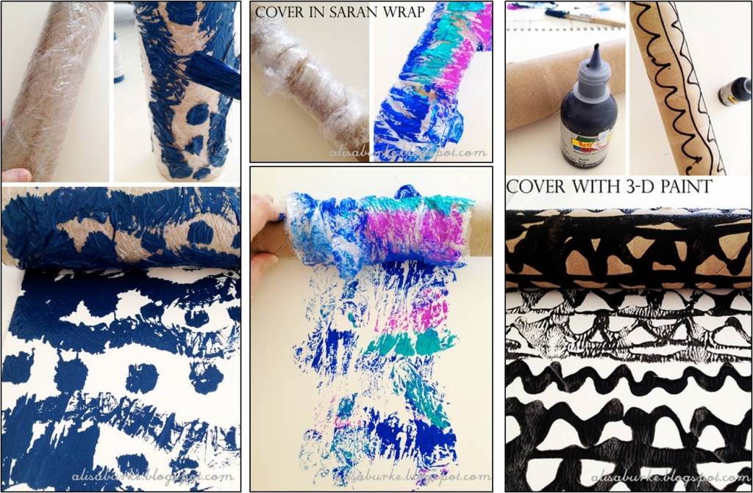
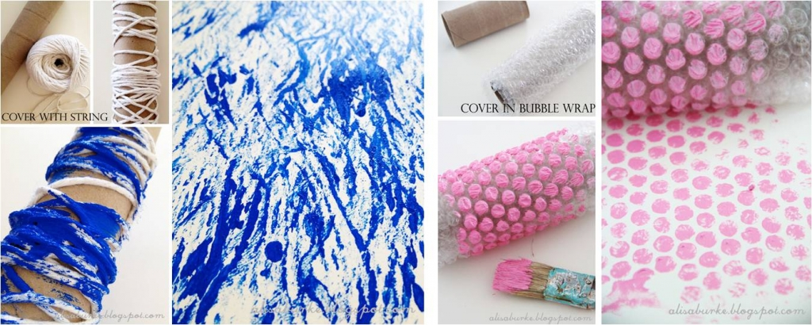

Slide 8
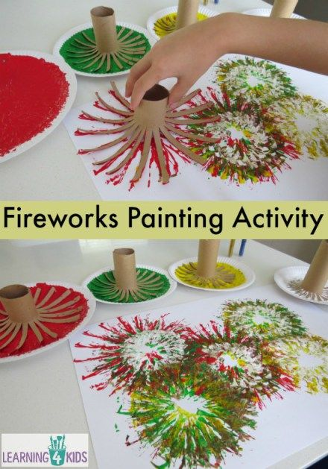
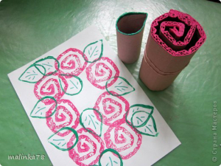
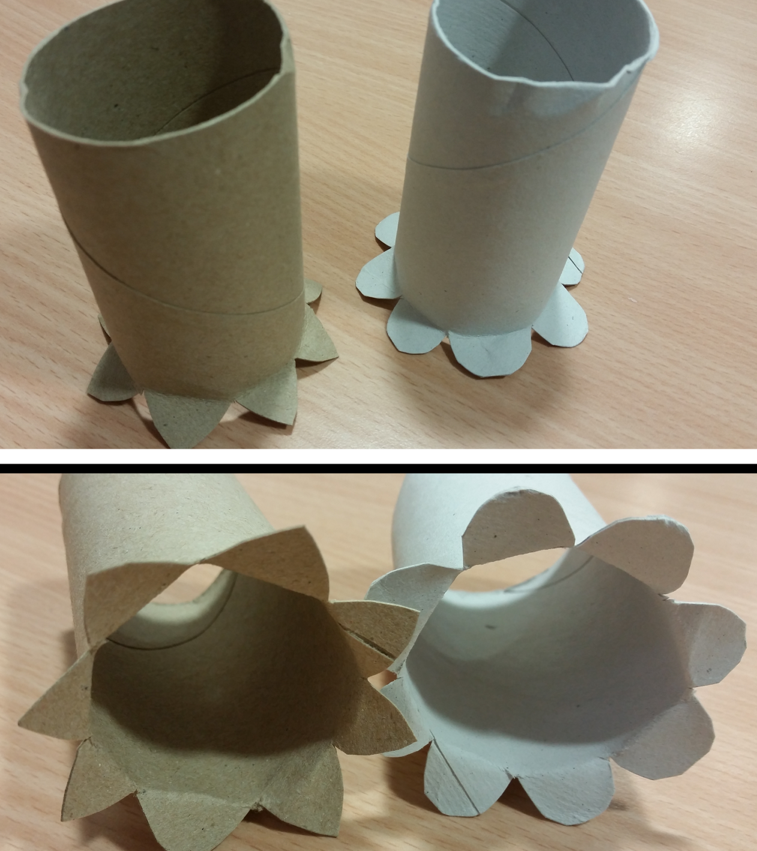

Slide 9
https://www.youtube.com/watch?v=elOuP6pKFnY https://www.youtube.com/watch?v=YsSmwy7n2Sk https://www.youtube.com/watch?v=P1HBQrjVCR8
Enlaces de videos sobre como realizar sellos.

Slide 10
Entrega 7 de Mayo.
Foto de los dos trabajos , y foto de los sellos que os fabriquéis vosotras mismas.
al mail educacionplasticatilox@gmail.com

